Slide 1




不動産の可能性をAIで最大化する
リアラブル株式会社
物件提案アシスタント
Realable Inc.

Slide 2


解決したい課題
Realable Inc.
お客様の要望をヒアリングして最適な物件を提案することは、人間が得意な領域だが、
案件数が増えてくると抜け漏れが発生してしまう。
新着
物件データ
直近の クライアント様
営業担当者1
過去のオーダーリスト
少し時間の経ってしまったオーダーや、予算や確度が小さかったお客様に対しては抜け漏れしがち
全ての組み合わせで最適な提案をし続けることは不可能
過去の
オーダー

Slide 3
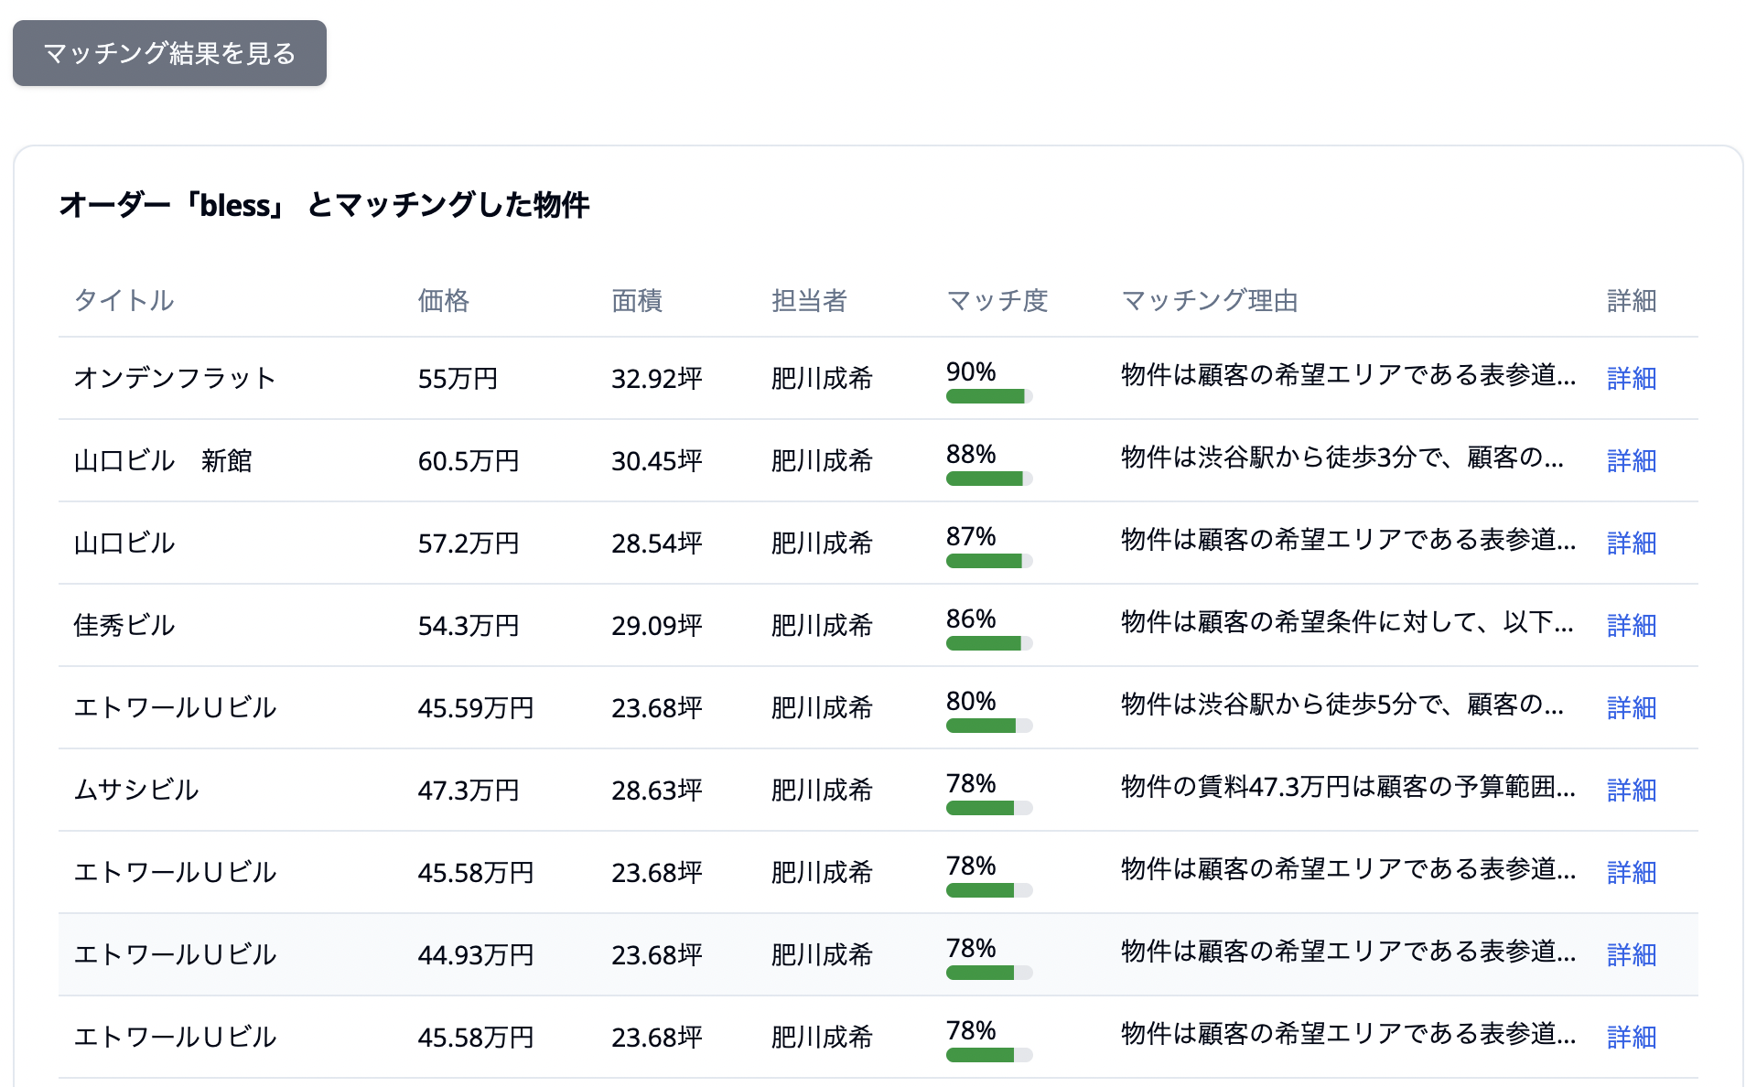

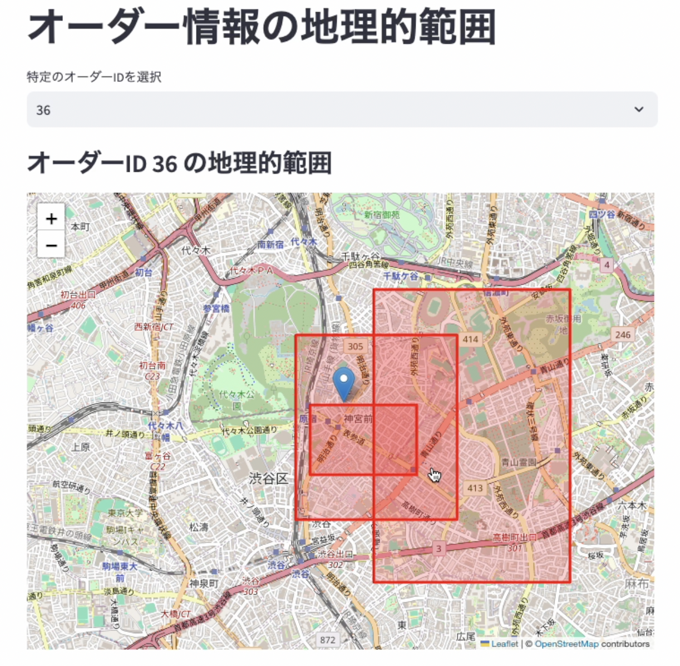
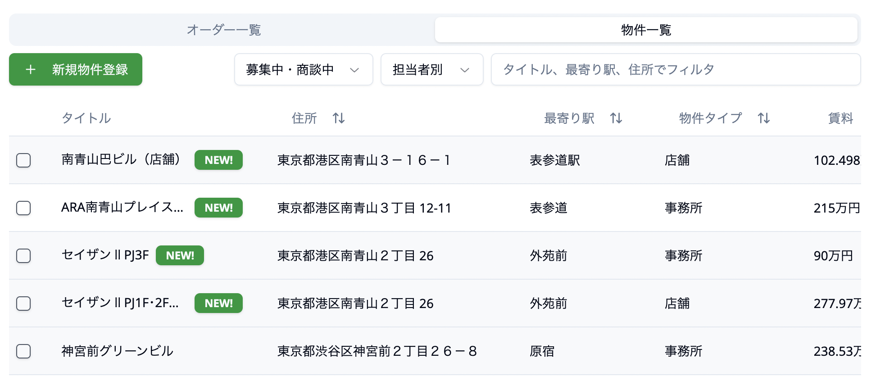
サービス概要：オーダーと物件のAIマッチング
営業担当者が手作業で管理している大量の顧客・オーダーリストと物件データをAIが照合し、提案すべき物件を通知することで営業の機会損失を最小化します。
社内データ
マッチングAI
物件Aをxxさんに 提案してください
顧客・オーダーデータ
営業担当者1
オーダーデータも 一元管理
物件データ
営業担当者2
各種システムと
連携
物件BとCを○○さんに 提案してください

Slide 4
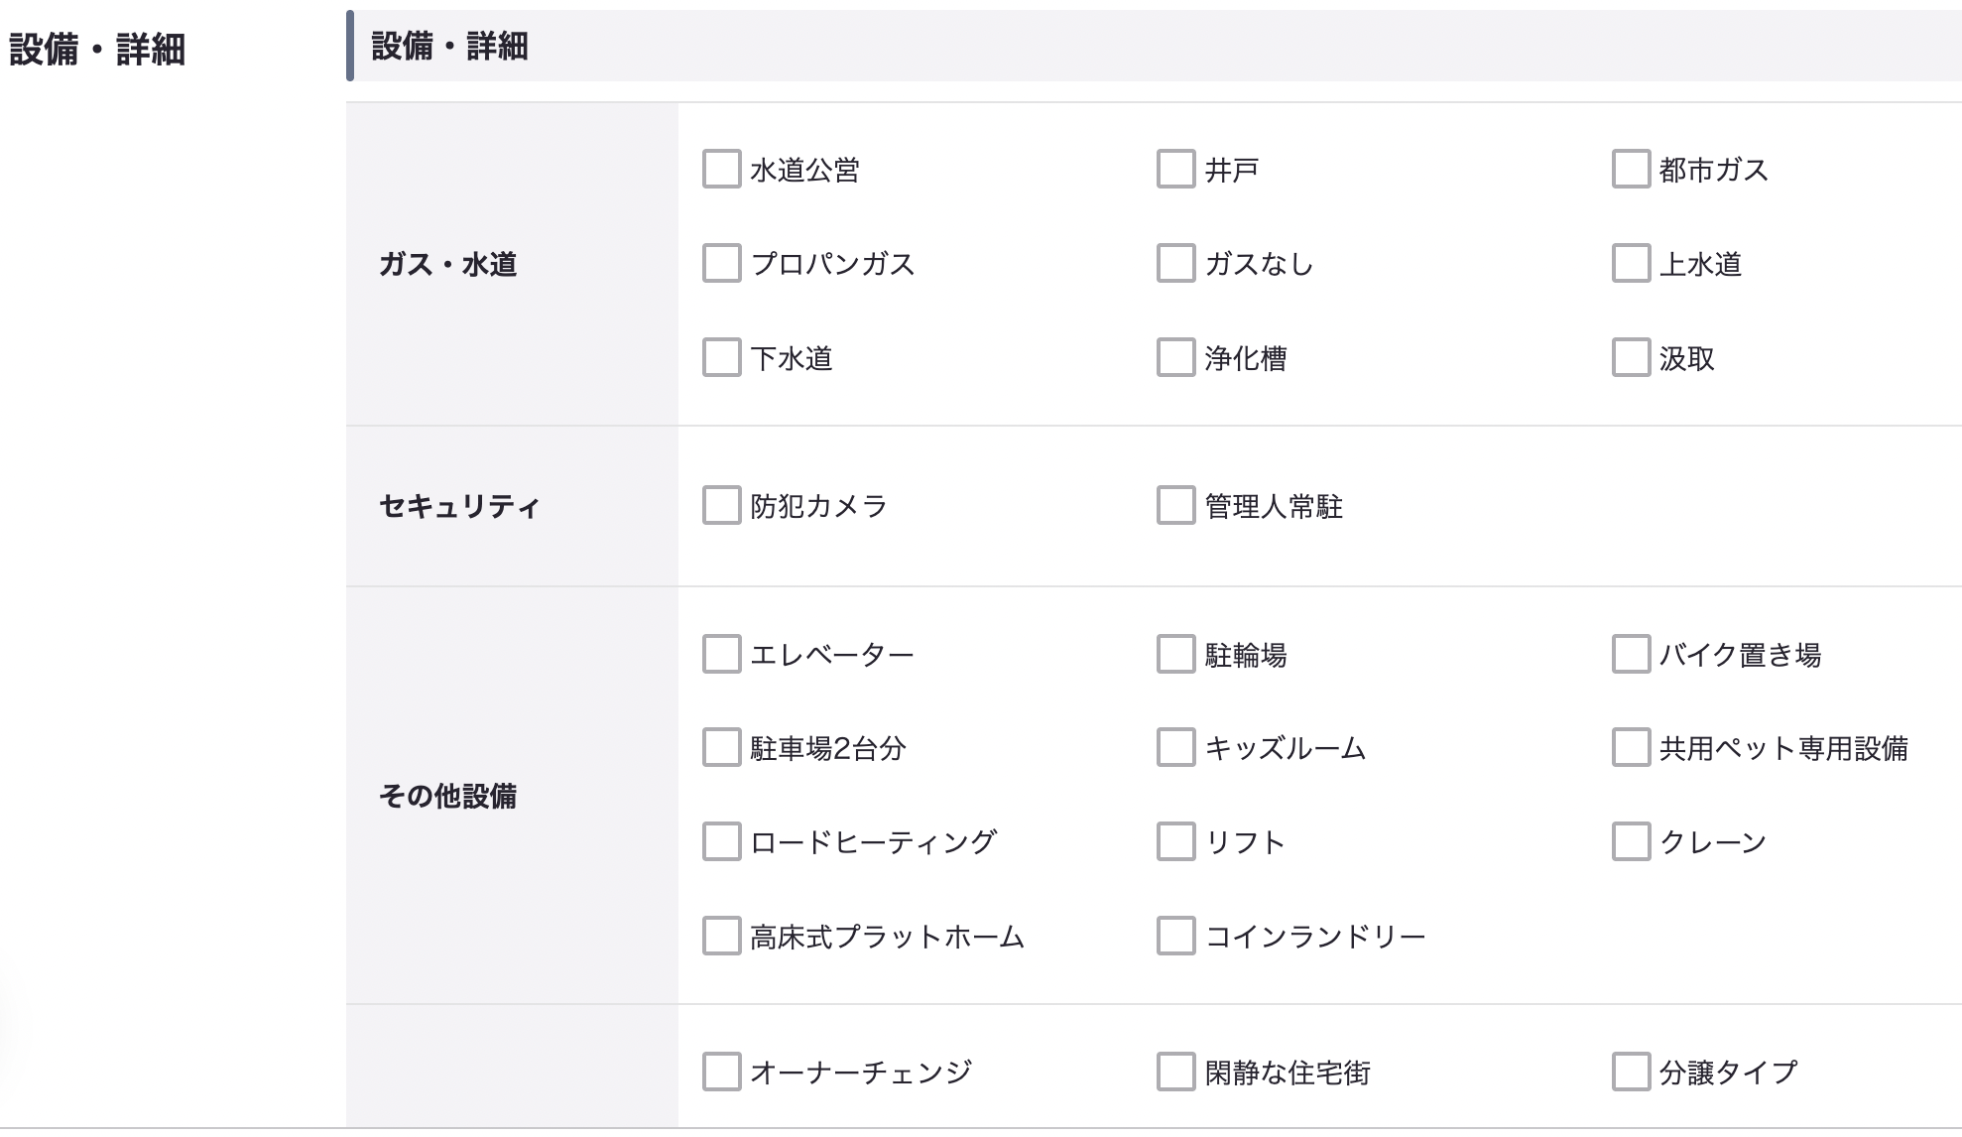
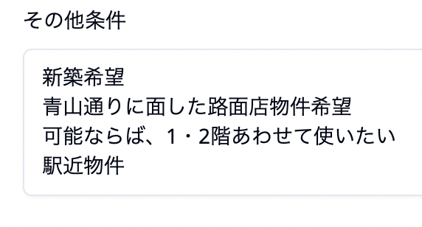
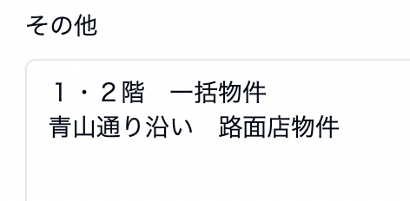
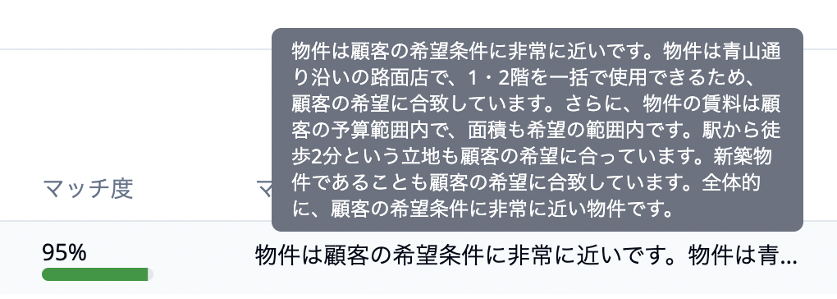
AIがマッチングすることによるメリット
生成AIを活用することにより、営業担当者による項目にないメモ書き情報を活用できます。
従来の検索
AIによるマッチング
オーダー
物件
条件となる項目を細かく定めて登録しないと
検索条件として使えない
項目にない要素は、検索することができない
AIが文章の意味を理解してマッチングを行うので
項目化されていない簡単なメモ書き考慮して総合的に最適な物件・オーダーを見つけることができ、これが自動化可能。

Slide 5
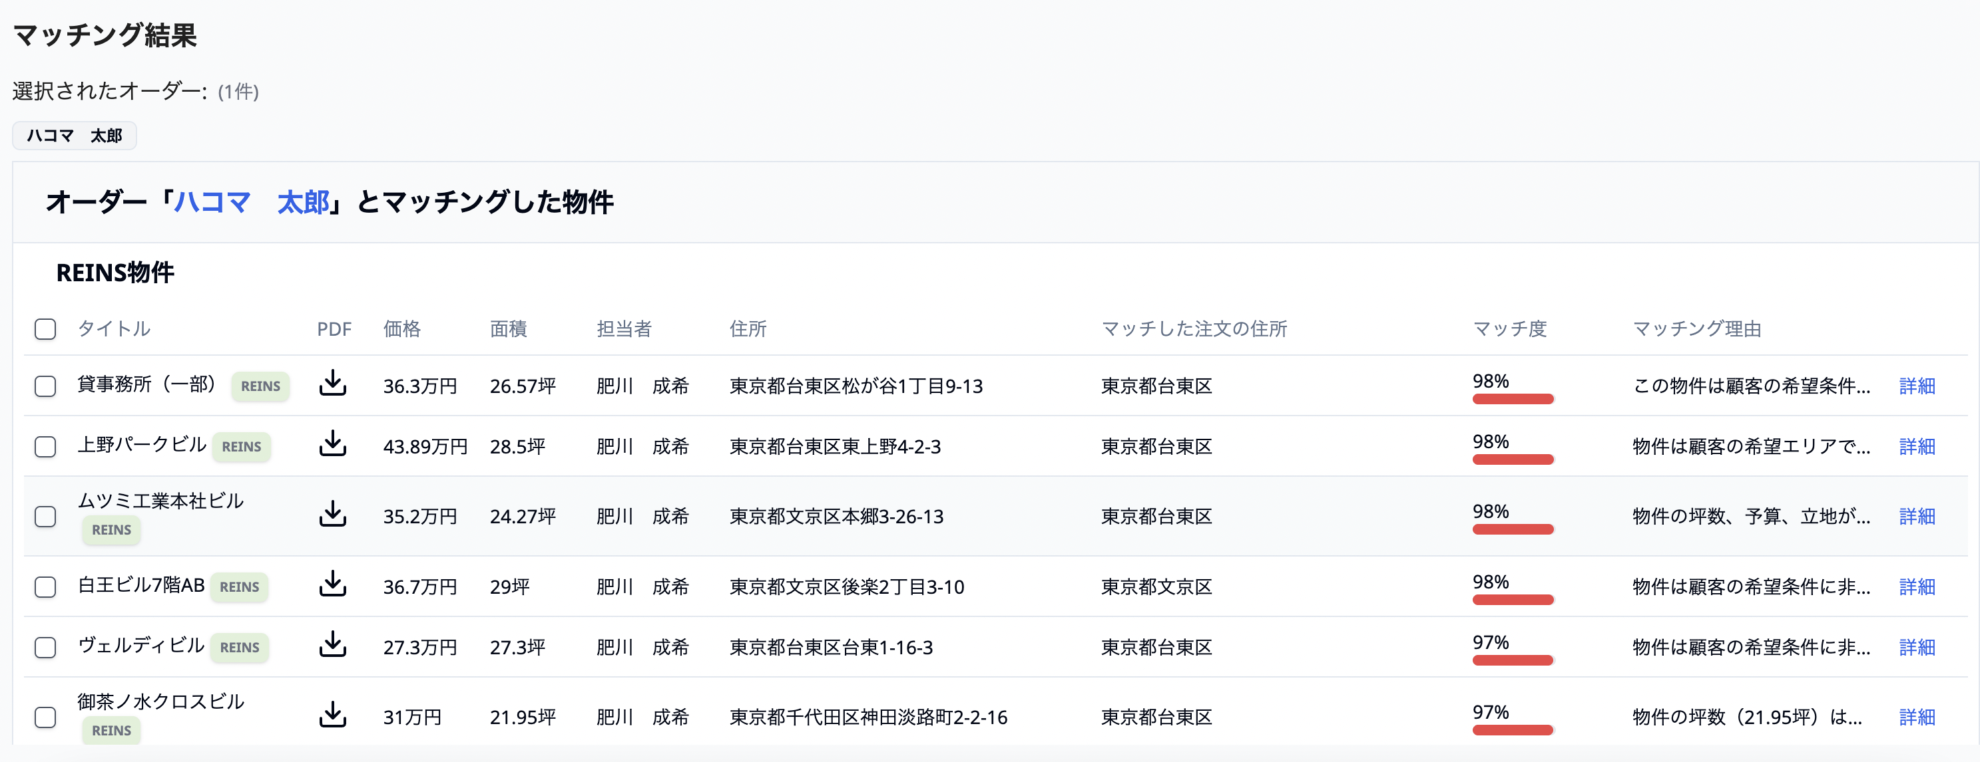
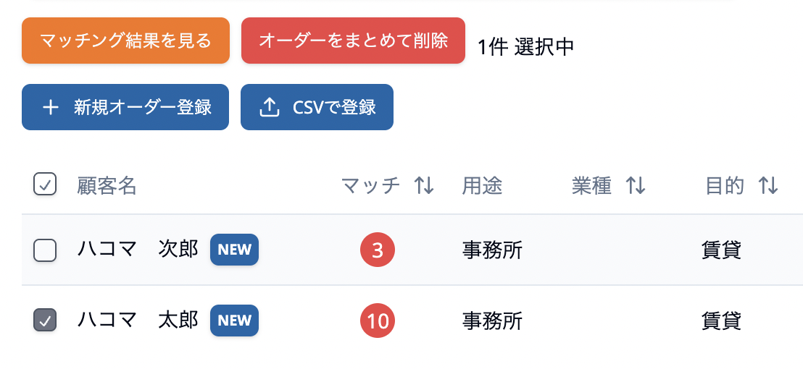
マッチング結果
物件・オーダー、両方から簡単にマッチング結果を確認できます。
マッチング結果は、AIが独自に採点したマッチ度の高い順に表示されます。

Slide 6
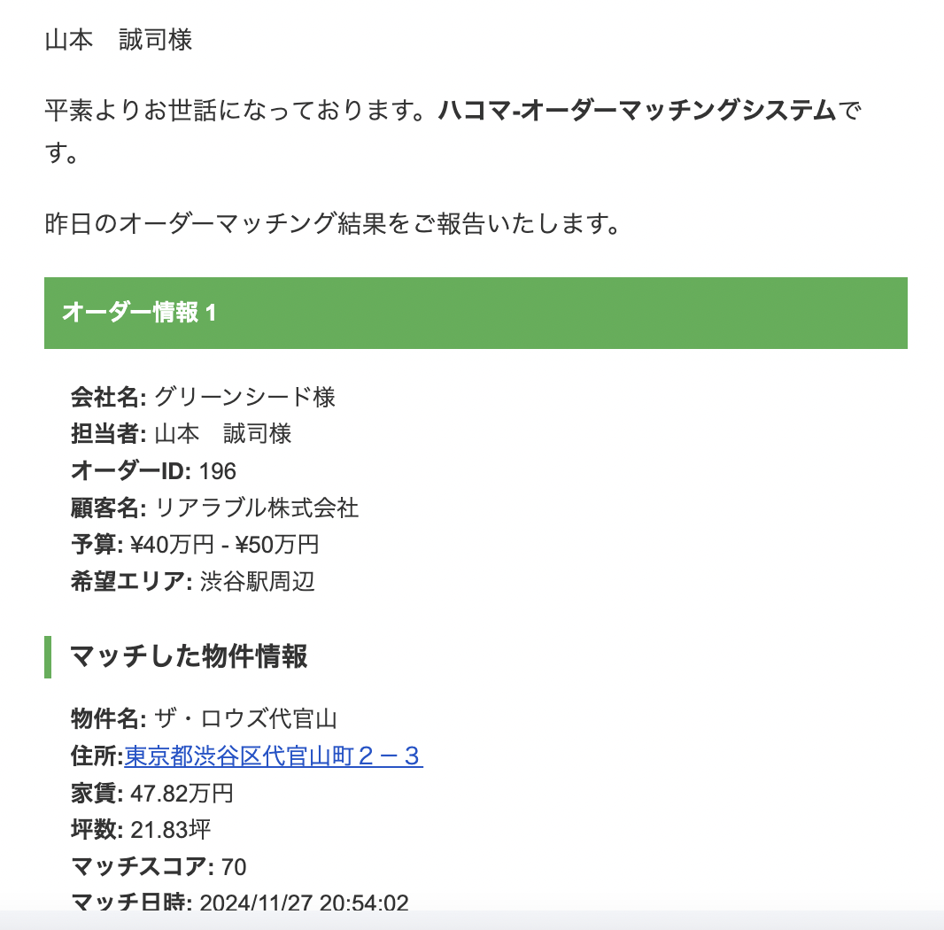

メール通知
マッチしたオーダー・物件の担当者に、毎朝メールで提案すべき物件・案件を通知します。

Slide 7
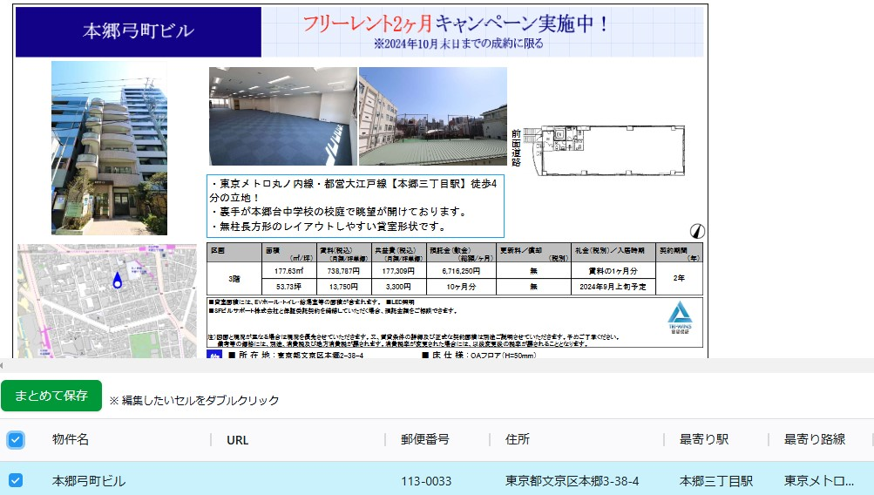
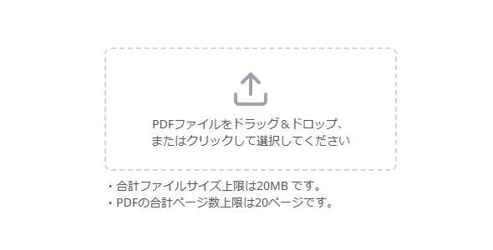
OCRを活用したスムーズなデータ入力
システム導入時にハードルとなるデータ入力も、マイソクのPDFをアップロードするだけでAIが内容を読み取り、簡単に入力できます。
AIが物件情報を自動で読取
※どんなレイアウトでも対応可能
マイソクPDFをアップロード

Slide 8
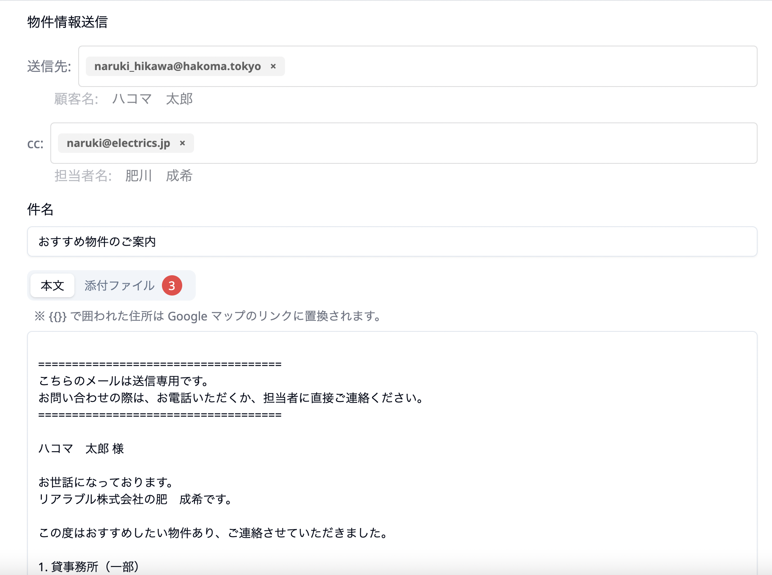
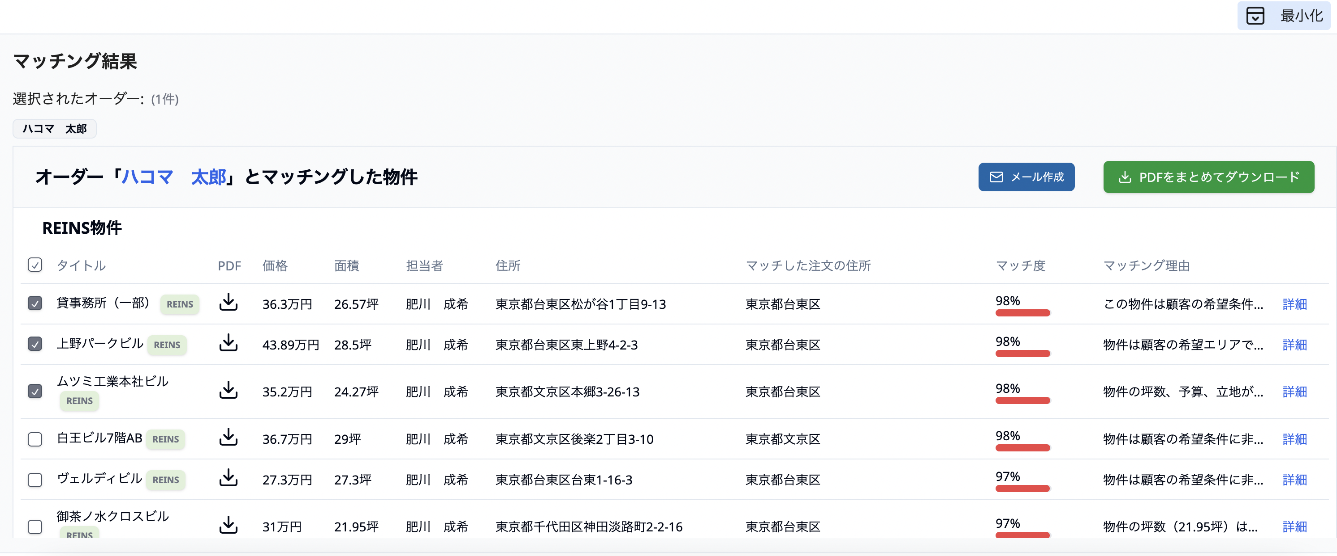
お客様へのご案内メール送信
マッチングした物件から、簡単にお客様へのご案内メールを作成できます。物件データやマイソクのPDFは自動で転記されます。

Slide 9
今後のサービス展望
Realable Inc.
オーダーと物件の一元管理システムとして、CRM機能の搭載等順次アップデート予定。
リリース済み
オーダー一覧・物件一覧の管理画面 →一覧でオーダーや物件が管理できる画面を作成済み。編集やステータス管理が可能。
オーダー⇆物件双方向のAIによるマッチング結果の表示 →予算等の条件だけでなく、メモの条件も加味した総合的な高精度マッチング
入力フォームで物件やオーダーを登録し、リアルタイムでマッチング →新着物件に対してもすぐに対応することが可能
今後
機能追加予定
マップを活用した条件指定やマッチング結果の表示 →「~道路沿い」など、住所ではできない細かなエリア指定を可能に
【長期】マッチング精度の向上 →データの蓄積によって、過去の成約実績に基づいた提案を可能に
【長期】オーダーの進捗状況をまとめて管理する不動産特化CRM機能 →取り込んだオーダーデータの契約状況から、成約率などをまとめて可視化

Slide 10
Appendix –弊社紹介-

Slide 11
リアラブルとは？
Realable Inc.
リアラブルは、AIとデータサイエンスの技術を不動産業務領域まで落とし込んでの非効率性を解消し、
不動産が持つ可能性を最大限まで引き出すことを目指します。
ITベンチャーとして
AI・データサイエンス 技術
宅建業者として
不動産業の 実務能力

Slide 12
創業メンバー
Realable Inc.
リアラブルは、東大卒の２名により創立された不動産テックベンチャーです。
様々な業種・業界を経て得た知見と、最先端の技術力を持ち合わせています。
CEO/CFO
CTO
肥川成希
斉藤巧
Naruki hikawa
Takumi saito
東京大学経済学部卒業。宅地建物取引士。不動産仲介業での実務経験があり、業界知識が豊富にあります。過去には事業会社向けにデータ活用を目的とした経営コンサルティング・DXプロジェクトも手掛け、データドリブンな経営に関するノウハウを有しています。プログラミング（Python、VBA）とデータベースに関してもスキルを持ち、システム開発において的確な提案を致します。
東京大学東大工学系研究科機械工学専攻修了後、大手メーカーでエンジニアとして経験を積んだ後フリーランスとして独立、独立後AIベンチャーから大手テック企業に至るまで様々なプロジェクトに携わりました。AI、データサイエンス、そしてソフトウェア開発の全領域において豊富な実務経験を有しています。また、AIコンペでの入賞歴を持ち、最新技術に関する知見も豊富なため、先進的な不動産テックとして新たなサービスを生み出す技術力があります。

Slide 13
その他不動産ITサービス

Slide 14



居抜きマッチングサービス
Realable Inc.
リアラブルは、居抜きオフィスのマッチングを目的としたWebサービス「ハコマ」を運営しています。 退去者と入居者を直接マッチングさせることで、居抜きをスムーズに実現することができます。
直接交渉 案内
退去者
入居者
退去者
契約のみ サポート依頼
入居者
退去予告 居抜の買取交渉
物件案内 仲介
交渉
オーナー ＆
居抜き業者
パートナー 不動産業者
オーナー ＆
管理会社
従来のフロー
ハコマのフロー
居抜きにできるかどうかは、 不動産屋・オーナーに依存。
物件情報も伝わりづらく、手数料も取られる。
退去者と入居者が直接交渉・情報交換し、
スムーズに居抜きが実現。
手数料も最小限に抑えられる。

Slide 15
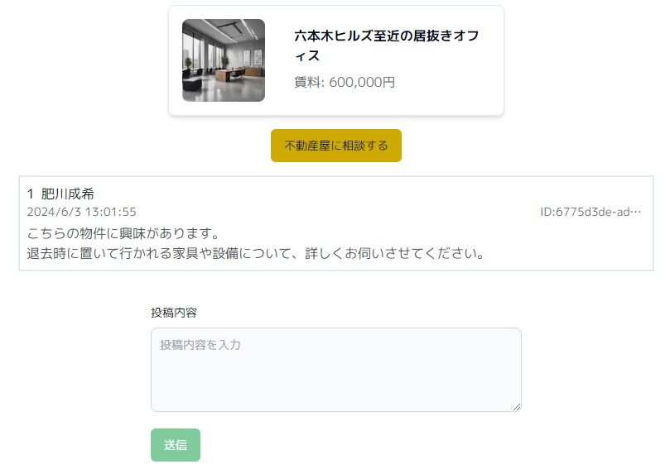
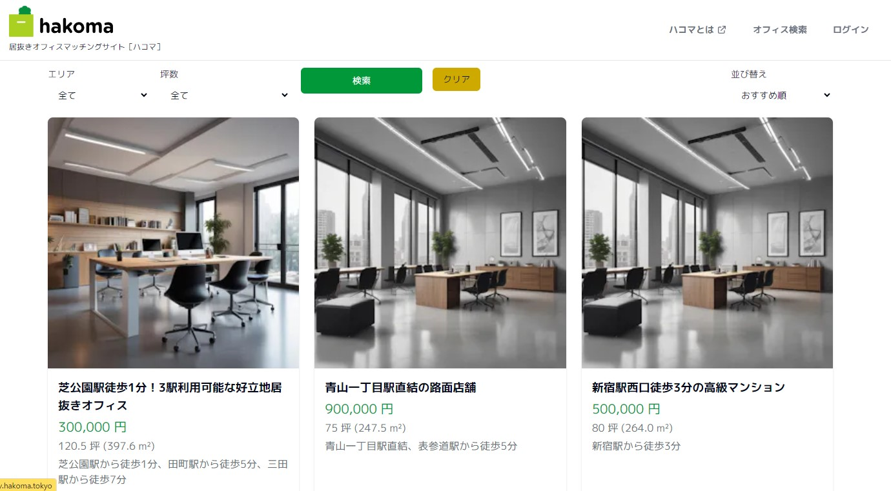
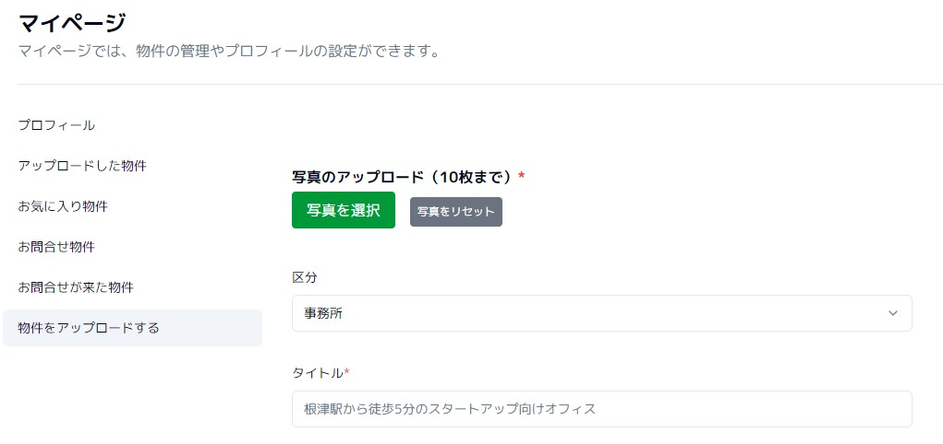
「ハコマ」
Realable Inc.
居抜きのマッチングサービス「ハコマ」
フリマ感覚で退去する物件を自分で掲載
入居希望者と直接交渉
退去者はオフィスの写真や詳細情報をフリーマーケット感覚で簡単に掲載でき、入居希望者はこれらのリスティングから直接退去者とチャット上で造作物や設備の売却交渉を進めることが可能です。退去者は原状回復費用を削減するだけでなく売却により次の移転の原資を確保でき、入居希望者は入居後すぐにビジネスをスタートできます。
オーナーにとっても、退去者が自ら次の入居者を見つけてきてくれることによって、費用や空室期間のリスクを軽減することができ、居抜きでの解約を承諾しやすくなります。
（実際のサービス画面） LPはこちら→ https://www.hakoma.tokyo/inuki-taikyo

Slide 16


商業物件の管理・仲介
Realable Inc.
リアラブルは、宅地建物取引業者として商業物件の管理・仲介も行っています。
居抜き物件・オフィス、店舗向け物件を中心に積極的な提案力をもった不動産業務を提供します。

Slide 17
不動産業向けITソリューション

Slide 18





AIを活用した不動産業向けソリューション
リアラブルでは、AI技術と不動産業務への知見を活用して不動産業務の「わからない」・「めんどくさい」・「抜け漏れ」を防ぐ様々なソリューションを提供しています。
不動産特化した
AI活用サービス
不動産実務領域に合わせた 細やかなサポート力
REINSデータのCSV化
エクセル業務自動化ツール開発
不動産x経営データのダッシュボード化
etc
データ
AI型
高精度OCR
不動産価格 予測モデル
顧客x物件
マッチング
＋
営業トーク
の見える化
Chat GPT
業務活用支援
「ハコマ」へのカンタン物件掲載（無料）

Slide 19
こんな課題を解決します
どの物件をどのお客さんに勧めるべきか把握しきれず成約チャンスを逃した
顧客x物件 AIマッチングサービス
土地勘がない地域だとどの物件が 割安なのかわからない
不動産価格 AI予測モデル
REINSからデータを取るのに時間がかかる
REINS 一括CSV変換ツール
営業担当者
煩雑な業務に時間を取られて、 大事な営業に時間がさけない
Chat GPT活用支援 / 業務自動化ツール開発
物件情報がPDFしかなく、 物件データをまとめるのが大変
AI型 高精度OCR
営業担当者の成績にばらつきがあるが、理由がわからず管理できない
営業トークの見える化
データ管理者 経営層
どの営業・物件がどのくらい会社に利益をもたらしているのか把握できない
不動産データ x 経営データのダッシュボード化

Slide 20
サービス事例①：オーダーと物件のAIマッチング
営業担当者が手作業で管理している大量の顧客・オーダーリストと物件データをAIが照合し、提案すべき物件を通知することで営業の機会損失を最小化します。
社内データ
マッチングAI
物件Aをxxさんに 提案してください
顧客・オーダーデータ
営業担当者1
物件データ
営業担当者2
物件BとCを○○さんに 提案してください

Slide 21
サービス事例①：特徴
※本資料前半の内容を参照

Slide 22

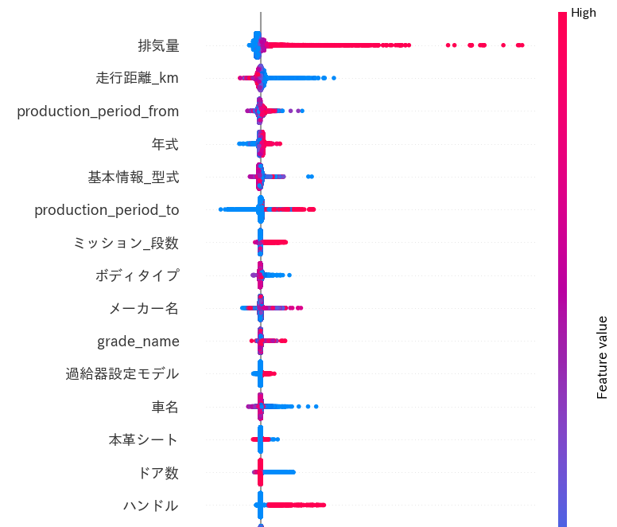
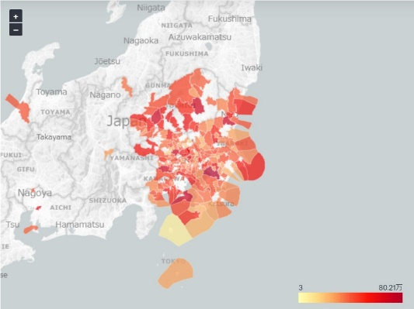
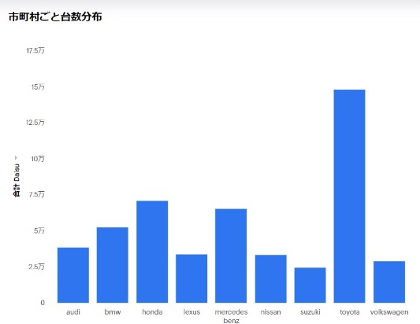
サービス事例②: 不動産価格予測モデル
所在地・面積・構造など、不動産の主要な情報と賃料の関係を過去事例から学習し、適正な価格を算出します。さらに、どの要素が価格にどう影響したかを数値化することも可能です。
AIがデータを自動学習
※中古車価格モデルでのテスト事例 （どの要素がどれくらい価格に影響しているかを可視化）
価格 データベース

Slide 23
サービス事例②:特徴
独自の予測モデルを構築 REINS等に公開された実績データに加え、御社の過去データを使用し、御社が得意とする領域に特化した独自の予測モデルを構築可能
各要素の影響度を可視化（shap値の画像使う） 予測モデルが出した結果に対し、どの要素がどれくらい影響を与えたかを定量的に可視化。 これにより、営業担当者による交渉や金額の微調整にも強いデータが入手可能。
学習の自動化 最新のデータを常に学習し、直近の市場動向を反映した予測結果が入手可能。

Slide 24
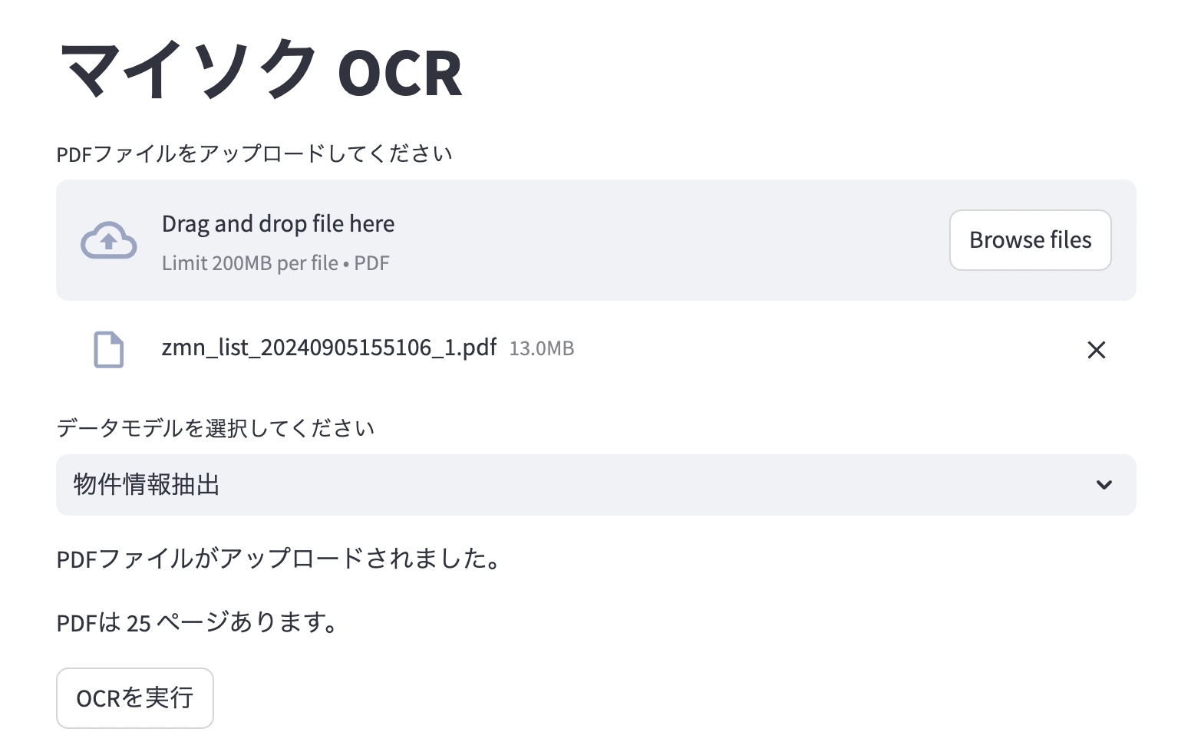
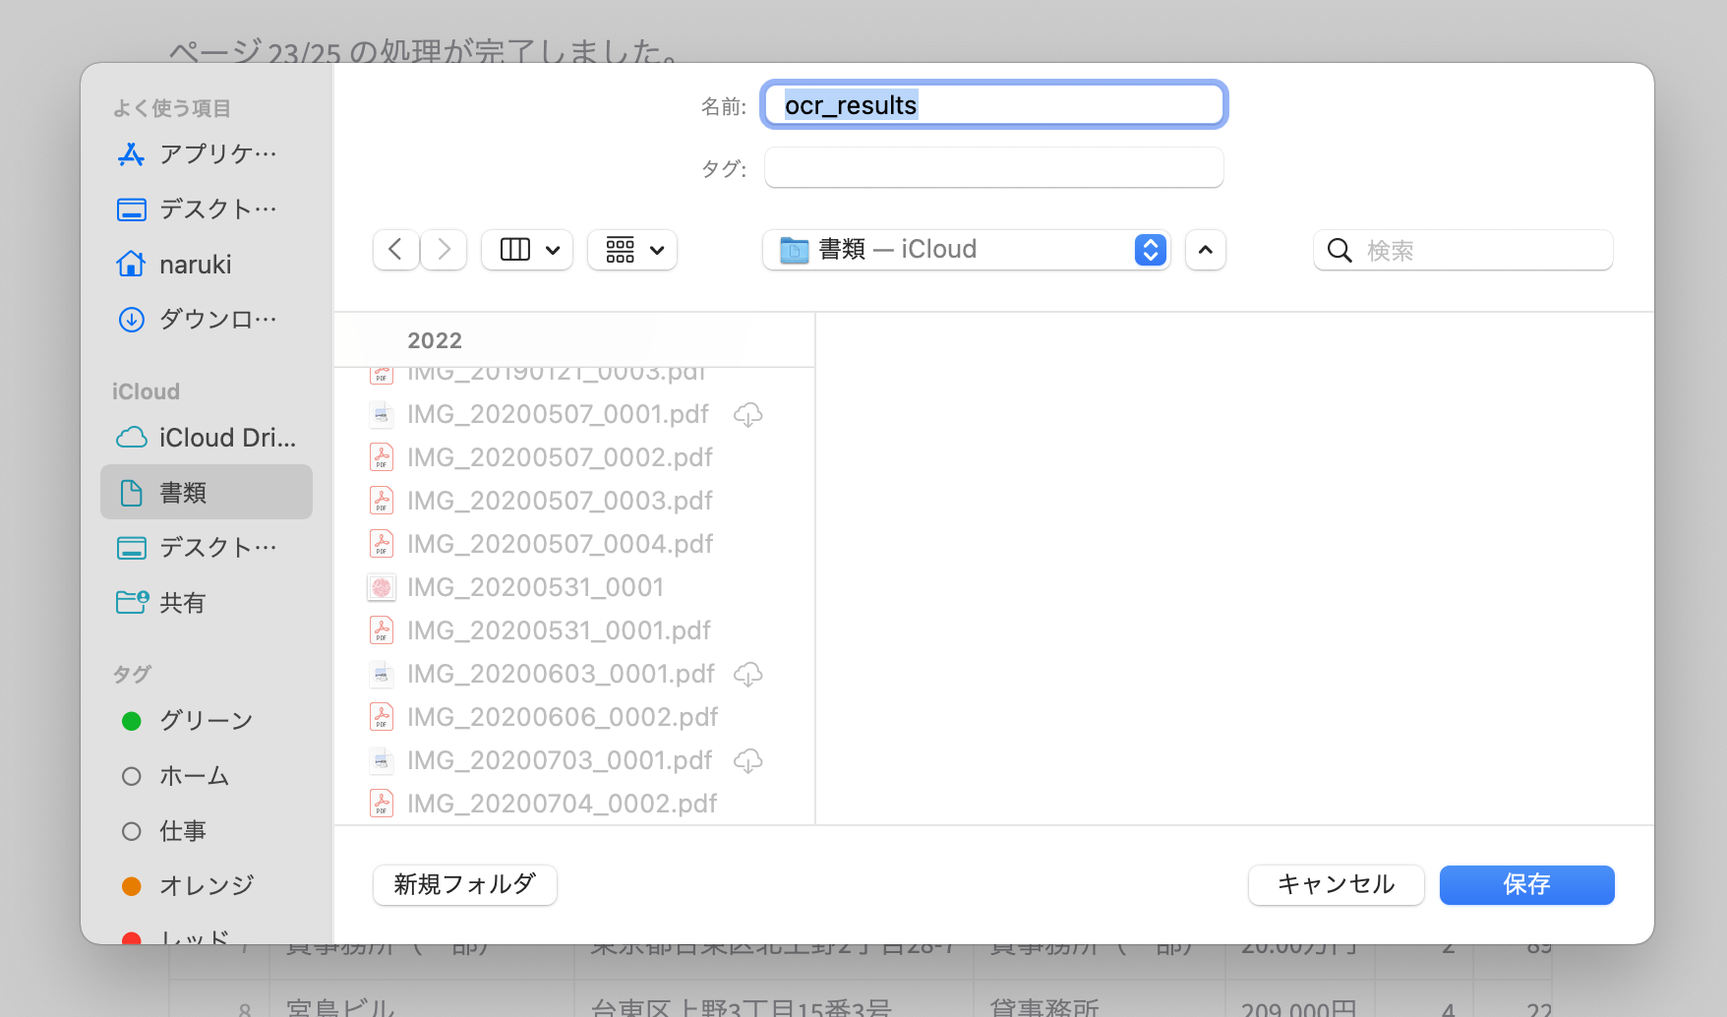
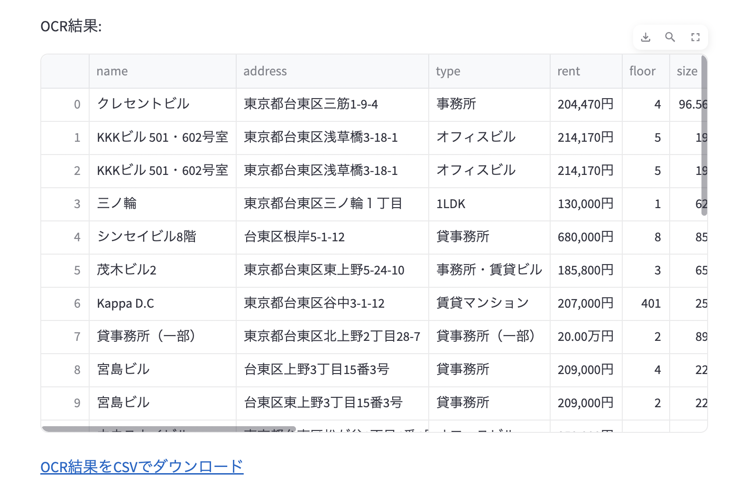
サービス事例③: マイソクOCR
PDFでしか存在しない物件データを、一括でCSV化します。REINSからダウンロードした大量のPDFも、すぐにシステムやエクセルに取り込むことができます。

Slide 25
サービス事例③:特徴
AIが任意のフォーマットに対応 従来のOCRでは、事前にフォーマットを指定する必要があったため、新しいフォーマットへはすぐに対応できなかったのに対し、AIによるOCRではAIがフォーマットを自動で判定するため、フォーマットの変更や、他社のマイソクフォーマットにも柔軟に対応可能。
各要素 予測モデルが出した結果に対し、どの要素がどれくらい影響を与えたかを定量的に可視化。 これにより、営業担当者による交渉や金額の微調整にも強いデータが入手可能。
学習の自動化 最新のデータを常に学習し、直近の市場動向を反映した予測結果が入手可能。

Slide 26
サービス事例④: 営業トークの見える化
営業トークを自動でテキストデータ化し、AIが分析することで、最適な営業トークを見える化できます。顧客のオーダーを自動で読み取ることで、要望漏れを防ぐこともできます。
ご希望のエリアは？
オーダー情報
抽出
Speech2text
AI
顧客・オーダーデータ
営業担当者
飲食店を開業したくて…
クライアント
営業状況
見える化
管理者
経営層

Slide 27
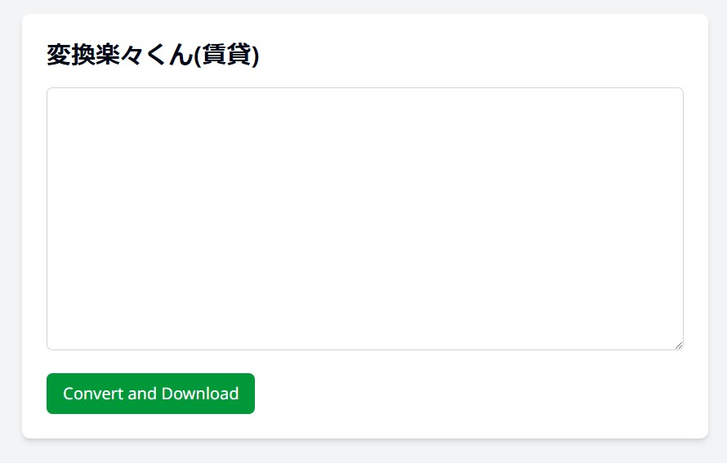
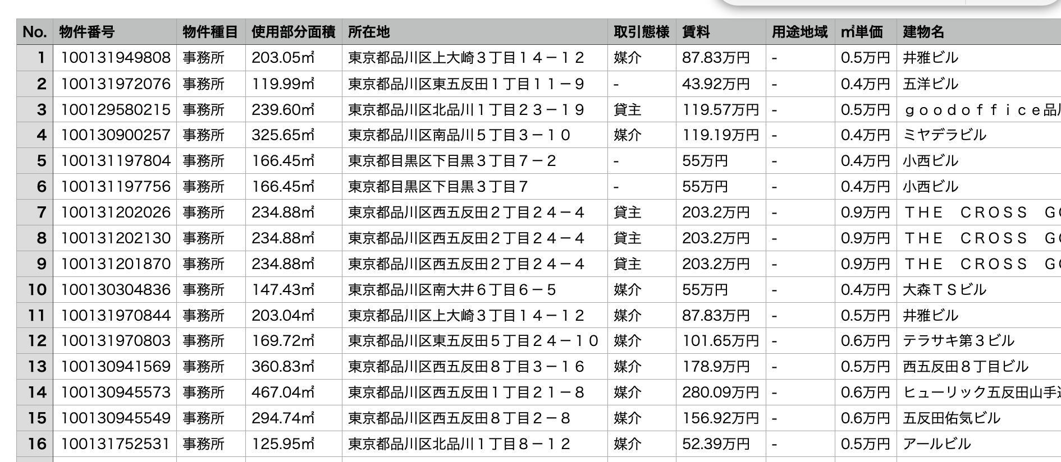
サービス事例⑤: REINS CSV化ツール
REINSの物件一覧画面から、一括して最大50件の物件データをCSV出力できます。

Slide 28

サービス事例⑥: 社内版AIチャットボット（RAG）
RAGと呼ばれる生成AI（LLM）の強化技術を使用して、社内の様々なドキュメントや情報をAIに記憶させ、その情報をもとに質問への回答を生成するオリジナルチャットボットが作成できます。
社内ドキュメント
LLMが学習していない 外部情報
例）xxへ○○の提案を行ったのはいつ？
②情報を検索
③検索結果を取得
①質問を入力
⑥回答を出力
ユーザー
専用チャットボット
例）20xx年x月と20xx年x月に2度行っています。
④質問内容+取得情報を入力
⑤情報をもとに回答を生成
LLM

